Slide 1


Did you know that Singapore has really good transportation and roads? That means it's easy and fast to get to different places and attractions!
Here are some questions you can ask your parents or grandparents about what it was like when they were growing up in Singapore:
What did you like to do for fun? Did you have any hobbies? What do people like to do for fun in their free time?
Where did you live in Singapore? What was it like living there? What's your favorite place you remember?
Is there a fun place you used to go to when you were younger that's still popular today? Where is it?
Do you know any interesting stories about the names of MRT stations or roads that you remember from when you were younger? Maybe you can find out about the history behind the names of places that you have fond memories of visiting.
Getting to Know a Senior/Elder Better
Who did you talk to? What did you learn about them that you didn't know before?
What values did you learn from your senior/elder?
How has Singapore changed since they were your age?
My Dream for Singapore
As we celebrate 60 years of Singapore’s progress,
What is your dream for Singapore?
What will you do to help make this dream come true?
What message do you have for Singaporeans to support your dream?
Singapore, My Country, My Home
Public Transport in Singapore
What is an interesting place to visit, food to try, or experience you would recommend?
Why do you enjoy it so much?
What makes Singapore special to you?

Slide 2

Singapore used to be a small island with some big problems, like not having enough fresh water and not having enough good housing for everyone? However, Singapore worked hard to improve and now it's a really important place for things like trade, finance, and transport!
Here are some questions you can ask your parents or grandparents about what it was like when they were growing up in Singapore:
What kind of job did you have when you were younger? What kind of jobs were available back then?
What did you want to be when you grew up? Did you have any big dreams or goals?
What was it like working back then? Were the conditions good or bad?
What did you like most or least about your job?
Where was your job located? How did you get to work? How many hours did you work each day and what were the working conditions like?
Getting to Know a Senior/Elder Better
a. Who did you talk to? What did you learn about them that you didn't know before?
b. What values did you learn from your senior/elder?
c. How has Singapore changed since they were your age?
My Dream for Singapore
As we celebrate 60 years of Singapore’s progress,
What is your dream for Singapore?
What will you do to help make this dream come true?
What message do you have for Singaporeans to support your dream?
Singapore, My Country, My Home
Public Transport in Singapore
What is an interesting place to visit, food to try, or experience you would recommend?
Why do you enjoy it so much?
What makes Singapore special to you?

Slide 3

Singapore is a place with lots of different kinds of food, thanks to the different people who live here. Chinese, Malay, and Indian cultures have all mixed together and created new dishes that we all love to eat.
Here are some questions you can ask your parents or grandparents about what it was like when they were growing up in Singapore:
What's your favorite local food or snack when you were growing up?
Did you make it at home, or did you buy it from somewhere?
When do you usually eat it, and why do you like it so much?
What are some local food brands that you and your family enjoy?
Getting to Know a Senior/Elder Better
a. Who did you talk to? What did you learn about them that you didn't know before?
b. What values did you learn from your senior/elder?
c. How has Singapore changed since they were your age?
My Dream for Singapore
As we celebrate 60 years of Singapore’s progress,
What is your dream for Singapore?
What will you do to help make this dream come true?
What message do you have for Singaporeans to support your dream?
Singapore, My Country, My Home
Public Transport in Singapore
What is an interesting place to visit, food to try, or experience you would recommend?
Why do you enjoy it so much?
What makes Singapore special to you?

Slide 4
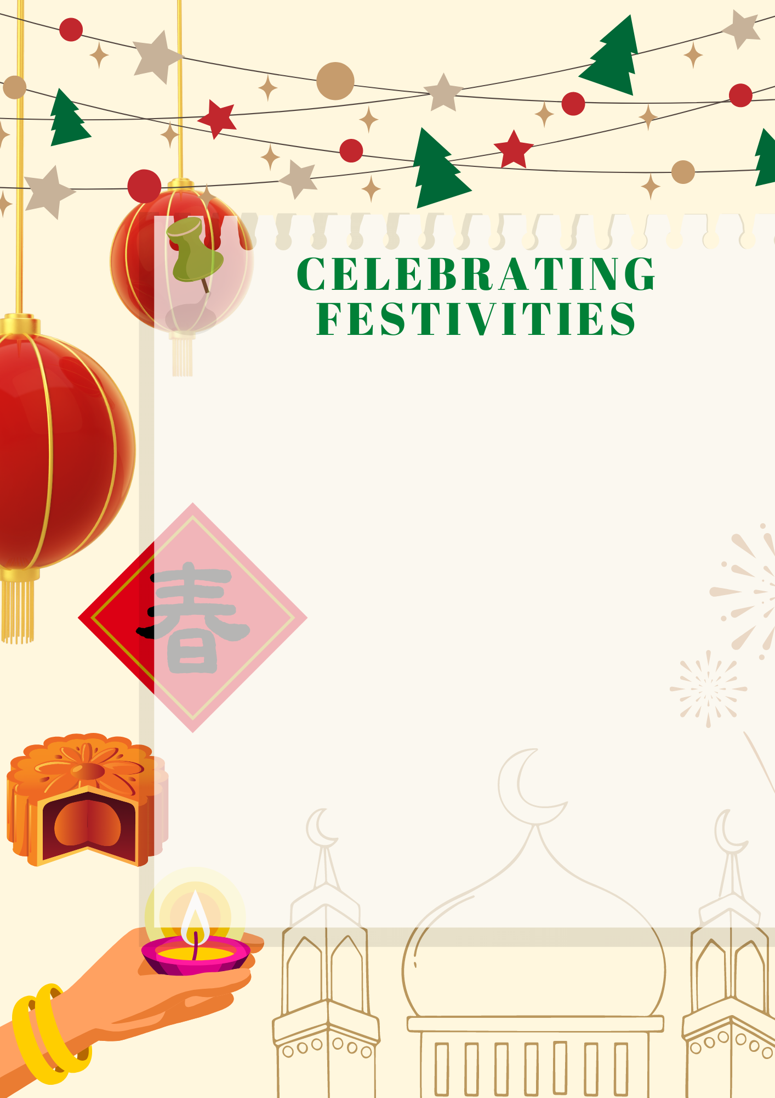
Singapore is a place where many people from different cultures live together. They celebrate different festivals and have their own traditions.
Here are some questions you can ask your parents or grandparents about what it was like when they were growing up in Singapore:
What festivals does he/she celebrate and how do they celebrate it?
What is his/her fondest memory of a place he/she used to go during the festivals?
What are some hobbies or activities that he/she enjoys during the festivities?
Where are the celebrations held?
Who goes to the celebrations? What do people wear or do during the festival?
What is his/her favorite thing about the festivals they celebrate?
Can you share a story about a public holiday in Singapore that your elder/senior celebrates?
Getting to Know a Senior/Elder Better
a. Who did you talk to? What did you learn about them that you didn't know before?
b. What values did you learn from your senior/elder?
c. How has Singapore changed since they were your age?
My Dream for Singapore
As we celebrate 60 years of Singapore’s progress,
What is your dream for Singapore?
What will you do to help make this dream come true?
What message do you have for Singaporeans to support your dream?
Singapore, My Country, My Home
Public Transport in Singapore
What is an interesting place to visit, food to try, or experience you would recommend?
Why do you enjoy it so much?
What makes Singapore special to you?

Slide 5
新加坡拥有出色的公共交通系统和道路网络，让居民和游客能够快速到达各个地方和景点。
以下是一些问题，请问您的父母或祖父母在新加坡成长时的生活情况：
您小时候喜欢什么样的爱好？您喜欢通过什么方式娱乐自己？新加坡人通常在空闲时间会做哪些活动？
您以前住在哪里？那里的生活是怎样的？您最喜欢的地方是哪里？
您还记得小时候去过的旅游景点吗？现在这些地方还受欢迎吗？您知道它们的具体位置吗？
您知道过去有哪些有趣的地铁站或道路名称吗？或许您可以了解一下您曾经去过并怀有美好回忆的地方的历史背景。
更深入地了解一位长者
你和谁交谈了？你了解到了他们以前不知道的事情吗？
你从长者身上学到了哪些价值观？
自他们年轻时以来，新加坡发生了哪些变化？
我的新加坡梦
我们朝着更美好的未来迈进，
你对新加坡有什么梦想？
为了实现这个梦想，你将会做些什么？
你对新加坡人有什么支持您的梦想的信息？
新加坡，我的国家，我的家
当游客重返新加坡，
你会推荐参观哪个有趣的地方、尝试哪些美食或体验呢？
你为什么这么喜欢它？
什么让新加坡对你来说很特别？

Slide 6
新加坡曾经是一个小岛，面临许多大问题，例如水资源短缺和住房不足。但随着时间的推移，新加坡付出了努力改善，现在已经成为贸易、金融和交通等重要领域的中心了！
以下是一些你可以问父母或祖父母的问题，询问他们在新加坡成长时的经历：
当您年轻时，您从事过什么工作？那时候有哪些职业？
您长大后想成为什么？有没有什么大梦想或目标？
当时工作环境如何？工作条件好还是不好？
您最喜欢或最不喜欢的工作是什么？
您的工作地点在哪里？您是如何上班的？每天工作多少小时？工作环境如何？
更深入地了解一位长者
你和谁交谈了？你了解到了他们以前不知道的事情吗？
你从长者身上学到了哪些价值观？
自他们年轻时以来，新加坡发生了哪些变化？
我的新加坡梦
我们朝着更美好的未来迈进，
你对新加坡有什么梦想？
为了实现这个梦想，你将会做些什么？
你对新加坡人有什么支持您的梦想的信息？
新加坡，我的国家，我的家
当游客重返新加坡，
你会推荐参观哪个有趣的地方、尝试哪些美食或体验呢？
你为什么这么喜欢它？
什么让新加坡对你来说很特别？

Slide 7
新加坡是一个有许多不同食物的地方，这得益于居住在这里的不同民族。华人、马来人和印度人的文化相互融合，创造了新的菜肴，我们都喜欢吃。
以下是一些你可以询问你的父母或祖父母关于他们在新加坡成长的经历的问题：
在你成长时，你最喜欢的本地食品或小吃是什么？
你是在家里做的还是在外面买的？
你通常在什么时候吃它，为什么你那么喜欢它？
你和你的家人喜欢哪些本地食品品牌？
更深入地了解一位长者
你和谁交谈了？你了解到了他们以前不知道的事情吗？
你从长者身上学到了哪些价值观？
自他们年轻时以来，新加坡发生了哪些变化？
我的新加坡梦
我们朝着更美好的未来迈进，
你对新加坡有什么梦想？
为了实现这个梦想，你将会做些什么？
你对新加坡人有什么支持您的梦想的信息？
新加坡，我的国家，我的家
当游客重返新加坡，
你会推荐参观哪个有趣的地方、尝试哪些美食或体验呢？
你为什么这么喜欢它？
什么让新加坡对你来说很特别？

Slide 8
在新加坡，有许多来自不同文化背景的人们生活在一起。他们庆祝不同的节日，并拥有自己的传统文化。
以下是一些你可以问你的父母或祖父母关于他们在新加坡成长时的问题：
他/她庆祝哪些节日？如何庆祝？
他/她在节日期间去过的地方中最难忘的是哪里？
他/她在节日期间喜欢做的爱好或活动有哪些？
庆祝活动在哪里举行？
谁参加庆祝活动？在节日期间人们穿什么或做什么？
他/她最喜欢庆祝活动的哪个方面？
你可以分享一个你的长辈庆祝新加坡公共假期的故事吗？
更深入地了解一位长者
你和谁交谈了？你了解到了他们以前不知道的事情吗？
你从长者身上学到了哪些价值观？
自他们年轻时以来，新加坡发生了哪些变化？
我的新加坡梦
我们朝着更美好的未来迈进，
你对新加坡有什么梦想？
为了实现这个梦想，你将会做些什么？
你对新加坡人有什么支持您的梦想的信息？
新加坡，我的国家，我的家
当游客重返新加坡，
你会推荐参观哪个有趣的地方、尝试哪些美食或体验呢？
你为什么这么喜欢它？
什么让新加坡对你来说很特别？

Slide 9
Tahukah kamu bahawa Singapura mempunyai sistem pengangkutan awam dan rangkaian jalan yang sangat baik? Inimenjadikan mudah bagi penduduk yang tinggal di sini atau pelawat untuk pergi ke tempat-tempat dan tarikan yang berbeza dengan cepat.
Berikut adalah beberapa soalan yang bolehkamutanyakepada ibu bapa atau datuk nenek kamu tentang kehidupan mereka ketika mereka dibesarkan di Singapura:
Apakah jenis hobi yang mereka nikmati ketika kecil? Apakah aktiviti yang mereka suka lakukan untuk berseronok? Apakah aktiviti yang biasadilakukan orang-orang untukberseronok di Singapura?
Di mana mereka dulu tinggal di Singapura? Bagaimana pengalaman mereka tinggal di sana? Apakah tempat kegemaran mereka yang masihdiingati?
Adakah mereka ingat dengan tarikan pelancongan yang mereka lawati ketika kecil yang masih popular hariini? Tempat mana yang popular dan di mana mereka boleh didapati?
Adakah mereka tahu cerita menarik tentang nama-nama stesen MRT atau jalan yang masihdiingati dari masa kecilmereka? Mungkin mereka boleh mencari tahu lebih lanjut mengenai sejarah di sebalik nama-nama tempat yang mereka ingat.
Mengenali Lebih Dekat Seorang Warga Tua
Siapa yang andaberbual dengan? Apa yang andapelajari tentang mereka yang sebelum ini tidak anda ketahui?
Apanilai-nilai yang andapelajari daripada warga tua anda?
Bagaimana Singapura berubah sejak mereka berusia seperti anda?
Impian Saya untuk Singapura
Apaimpian anda untuk Singapura?
Apa yang akanandalakukan untuk membantu menjayakan impian anda?
Apapesanan anda untuk rakyat Singapura agar menyokong impian anda?
Singapura, Negara Saya, Rumah Saya
Ketika pelancong kembali ke Singapura,
Apatempat yang menarik untuk dilawati, makanan yang harusdicuba, atau pengalaman yang andasyorkan?
Mengapa anda suka tempat itu begitu banyak?
Apa yang membuat Singapura istimewa bagi anda?

Slide 10
Dulu kala, Singapura adalah sebuah pulau kecil yang mempunyai masalah besar seperti kekurangan air bersih dan kekurangan rumah yang baikuntuksemua orang. Tetapi seiring masa berlalu, Singapura bekerja keras untuk memperbaiki dan sekarang menjadi tempat penting untuk perdagangan, kewangan, dan pengangkutan!
Ini adalah beberapa soalan yang andabolehtanyakepada ibu bapa atau datuk nenek anda tentang kehidupan mereka di Singapura dahulu:
Apajenispekerjaan yang kamuadasemasa kamu masih muda? Apa jenis pekerjaan yang ada pada waktuitu?
Apakah impian atau matlamat yang kamuadaketika kamu sudah dewasa?
Bagaimana keadaan tempat kerja pada masa itu? Baikatauburuk?
Apa yang kamusukaatautidaksukatentang pekerjaan kamu?
Di mana tempat kerja kamu berada? Bagaimana kamu pergi ke tempat kerja? Berapa jam kamu bekerja setiap hari dan bagaimana keadaan tempat kerja?
Mengenali Lebih Dekat Seorang Warga Tua
Siapa yang andaberbual dengan? Apa yang andapelajari tentang mereka yang sebelum ini tidak anda ketahui?
Apanilai-nilai yang andapelajari daripada warga tua anda?
Bagaimana Singapura berubah sejak mereka berusia seperti anda?
Impian Saya untuk Singapura
Apaimpian anda untuk Singapura?
Apa yang akanandalakukan untuk membantu menjayakan impian anda?
Apapesanan anda untuk rakyat Singapura agar menyokong impian anda?
Singapura, Negara Saya, Rumah Saya
Ketika pelancong kembali ke Singapura,
Apatempat yang menarik untuk dilawati, makanan yang harusdicuba, atau pengalaman yang andasyorkan?
Mengapa anda suka tempat itu begitu banyak?
Apa yang membuat Singapura istimewa bagi anda?

Slide 11
Singapura ialahtempat dengan pelbagai jenis makanan, berkat kepada pelbagai kaum yang tinggal di sini. Budaya Cina, Melayu, dan India semuanya bercampur-campur dan mencipta hidangan baru yang kitasemuasukamakan.
Berikut adalah beberapa soalan yang bolehandatanyakan kepada ibu bapa atau datuk nenek anda tentang apa yang mereka alami semasa membesar di Singapura:
Apakah makanan atau snek tempatan kegemaran anda semasa anda membesar?
Adakah anda membuatnya di rumah, atau membelinya dari suatu tempat?
Bilabiasanya anda memakannya, dan mengapa anda sangat menyukainya?
Apakah jenama makanan tempatan yang anda dan keluarga anda nikmati?
Mengenali Lebih Dekat Seorang Warga Tua
Siapa yang andaberbual dengan? Apa yang andapelajari tentang mereka yang sebelum ini tidak anda ketahui?
Apanilai-nilai yang andapelajari daripada warga tua anda?
Bagaimana Singapura berubah sejak mereka berusia seperti anda?
Impian Saya untuk Singapura
Apaimpian anda untuk Singapura?
Apa yang akanandalakukan untuk membantu menjayakan impian anda?
Apapesanan anda untuk rakyat Singapura agar menyokong impian anda?
Singapura, Negara Saya, Rumah Saya
Ketika pelancong kembali ke Singapura,
Apatempat yang menarik untuk dilawati, makanan yang harusdicuba, atau pengalaman yang andasyorkan?
Mengapa anda suka tempat itu begitu banyak?
Apa yang membuat Singapura istimewa bagi anda?

Slide 12
Singapura adalah tempat di mana ramai orang daribudaya yang berbeza tinggal bersama-sama. Mereka menyambut perayaan-perayaan dan mempunyai tradisi sendiri.
Ini adalah beberapa soalan yang andabolehtanyakepada ibu bapa atau datuk nenek anda tentang kehidupan mereka di Singapura dahulu:
Apakah perayaan yang diasambut dan bagaimana dia menyambut perayaan tersebut?
Apakenangan terindah dia tentang tempat yang pernah dia pergi semasa perayaan?
Apakah hobi atau aktiviti yang dianikmati semasa perayaan?
Di mana tempat perayaan tersebut diadakan?
Siapa yang pergikeperayaan tersebut? Apa yang orang-orang pakaiataulakukan semasa perayaan?
Apa yang dia paling sukatentang perayaan yang mereka sambut?
Bolehkah anda berkongsi cerita tentang cuti umum di Singapura yang dialami oleh orang tuaataudatuknenekanda?
Mengenali Lebih Dekat Seorang Warga Tua
Siapa yang andaberbual dengan? Apa yang andapelajari tentang mereka yang sebelum ini tidak anda ketahui?
Apanilai-nilai yang andapelajari daripada warga tua anda?
Bagaimana Singapura berubah sejak mereka berusia seperti anda?
Impian Saya untuk Singapura
Apaimpian anda untuk Singapura?
Apa yang akanandalakukan untuk membantu menjayakan impian anda?
Apapesanan anda untuk rakyat Singapura agar menyokong impian anda?
Singapura, Negara Saya, Rumah Saya
Ketika pelancong kembali ke Singapura,
Apatempat yang menarik untuk dilawati, makanan yang harusdicuba, atau pengalaman yang andasyorkan?
Mengapa anda suka tempat itu begitu banyak?
Apa yang membuat Singapura istimewa bagi anda?

